Slide 1
Cómo estudio español
Ámbito 9

Slide 2
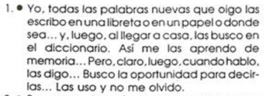
Todas las palabras nuevas que oigo
las escribo en una libreta o en un papel o donde sea
al llegar a casa, las busco en el diccionario
así me las aprendo de memoria
cuando hablo, las digo / busco la oportunidad para decirlas
las uso y no me [las] olvido

Slide 3
Atención a esto, que responde a una pregunta hecha en el encuentro del 29 de abril.
La explicación va hasta la diapositiva 5, en la que ponemos el cuadro de los pronombres.
Todas las palabras nuevas que oigo
las escribo en una libreta o en un papel o donde sea
al llegar a casa, las busco en el diccionario
así me las aprendo de memoria
cuando hablo, las digo / busco la oportunidad para decirlas
las uso y no me [las] olvido
las es un pronombre, que está cumpliendo el papel del complemento directo al lado del verbo. No es un artículo, como lo sería en estos casos:
las libretas, las clases, las palabras

Slide 4
Un paréntesis sobre los artículos en español
Recuerden que los artículos son cinco en español. Cuatro acompañan los sustantivos (no verbos). Revisen la clase 2 y la 4, que están en el moodle:
el libro, el cuaderno, el lápiz
la casa, la libreta, la canción
los libros, los cuadernos, los lápices
las casas, las leches, las canciones
El quinto es el llamado neutro “lo”, que acompaña adjetivos o adverbios:
lo verde, lo lindo, lo importante.
En la próxima diapositiva colocamos el cuadro de los pronombres, para que vean las formas.

Slide 5
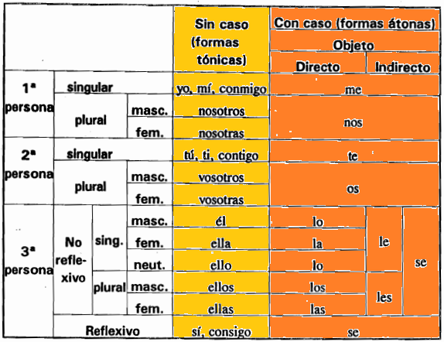

Slide 6
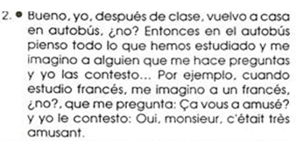
vuelvo a casa en autobús (no se dice: “de autobús”)
pienso todo lo que hemos estudiado y me imagino a alguien que me hace preguntas y yo las contesto

Slide 7
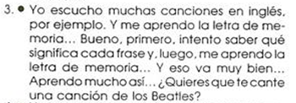
escucho muchas canciones en inglés, por ejemplo.
(me) aprendo la letra de memoria
primero, intento saber qué significa cada frase y, luego, me aprendo la letra de memoria
y esto va muy bien
aprendo mucho así.

Slide 8
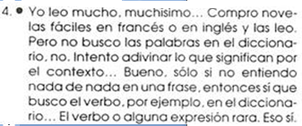
Leo mucho, muchísimo
compro novelas fáciles en francés y en inglés y las leo.
Pero no busco las palabras en el diccionario, intento adivinar lo que significan por el contexto.
busco el verbo en el diccionario
el verbo o alguna expresión rara.

Slide 9
Sobre tentar del portugués , em español: intentar, tratar de,
hacer esfuerzos para
intentar Del lat. intentāre 'dirigir hacia'.
1. tr. Tener ánimo de hacer algo.
2. tr. Preparar, iniciar la ejecución de algo.
3. tr. Procurar o pretender.
DLE (RAE)
Se puede decir: “Intento hacer el semestre de la mejor forma posible”.
“Hago esfuerzos para eso.”
“Trato de cursar las materias de la mejor forma posible”.

Slide 10
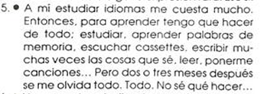
A mí estudiar me cuesta mucho.
A mí me cuesta mucho estudiar. (sintaxis oblicua)
* Ir para las diapositivas siguientes.
Entonces, para aprender tengo que hacer de todo:
Estudiar,
aprender palabras de memoria,
escuchar cassettes,
escribir muchas veces las cosas que sé,
leer,
ponerme canciones,
pero dos o tres meses después se me olvida todo.
No sé qué hacer....

Slide 11
Sintaxis “recta” / sintaxis “oblicua” en portugués
(Eu) Gostaria de uma fruta.
(Nós) gostaríamos de algumas bebidas.
Me apetece uma fruta.
Me apetecem umas uvas frescas.

Slide 12
Sintaxis “recta” / sintaxis “oblicua” en portugués
Viajar me fascina. Eu adoro viajar.
Esse sapato está me incomodando.
Não tenho vontade de comer, porém uma fruta me apetece. (me apetece uma fruta).
Sua falta de compromisso com a sociedade e seu desleixo nos tiram do sério.
O ritmo de São Paulo te/lhe cansa.

Slide 13
Groppi, 2013
a. Eu gosto do cinema brasileiro.
b. Me gusta el cine brasileño
Eu gosto do cinema brasileiro. tema Experimentador
Me gusta el cine brasileño.
Experimentador Tema
Me gustan las películas brasileñas.

Slide 14
Groppi, 2013
Eu gosto do cinema brasileiro.
Sujeto Complemento del verbo
Me gusta el cine brasileño.
Complemento del verbo Sujeto
Gusto de cine brasileño. Se podría llegar a decir.

Slide 15
En español
Formas en sintaxis recta
Odio la gramática.
Amo estudiar con canciones.
Prefiero hablar de deslices y no de errores.
Formas en sintaxis oblicua
Me alegro cuando los ejercicios me salen bien.
Me viene bien escuchar canciones. Siempre aprendo mucho al compás del ritmo y de la música.
Me resulta difícil estudiar solamente reglas.
Me revienta estudiar reglas.
Me parece muy rico ver películas con subtítulos en esta etapa.
Me parecen muy buenas las películas brasileñas.
Me fascina conocer nuevas formas de decir en español.
Me fascinan las uvas.
No me molesta cometer errores. No me molesta equivocarme. Entiendo que forma parte del aprendizaje.
Me preocupa estudiar poco.

Slide 16
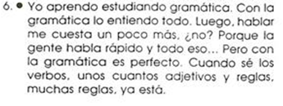
Aprendo estudiando gramática.
Con la gramática lo entiendo todo.
Luego, hablar me cuesta un poco más, ¿no?
Cuando sé los verbos, unos cuantos adjetivos y reglas, muchas reglas, ya está.

Slide 17
La declaración de Keila
Bueno, lo que más hago para estudiar español es ver series, leer textos y practicar con mis amigos. En cuanto a las series, las veo siempre por la noche, pues me gusta tener un tiempo al cual denomino “ocio productivo” que es cuando veo algunas producciones (películas, series, vídeos, etc) en español de diferentes países, ya sea de España o de Argentina o de Colombia, de México, etc. Para mí, eso funciona muy bien, ya que me acuerdo que empecé a verlas subtituladas, las pausaba cuando no entendía alguna frase, buscaba el significado de nuevas palabras, las apuntaba, pero ahora las veo sin subtítulos y es muy raro que necesite buscar significados. Hoy en día en lo que más me centro es en aprender diferentes modismos, escuchar diversos acentos y conocer nuevos actores que hablan español.

Slide 18
Producción de una declaración: ¿Cómo estudio español?
Pensando en que serían contratados por una editorial de libros didácticos en español van a preparar el texto base sobre el cual después se harían algunas reformulaciones. El objetivo final es la grabación de los fragmentos tal como aparece em Ámbito 9.
El guión (“roteiro”) incluye:
¿Por qué estudio español y cómo lo hago?
Recuerden que son universitarios, que se están preparando para ser docentes / investigadores. (Y recuerden también toda la reflexión que hicieron con Priscila acerca del texto de Revuz, que no estudian en una escuela de lenguas).

Slide 19
¿Cómo estudio español?
En la descripción de las acciones y actitudes vas a movilizar parte de lo que has escuchado y otras posibilidades que pueden no haber aparecido.
Desde el punto de vista lingüístico:
i) vas a hablar en el presente del indicativo (usando por lo menos un verbo irregular, que vas a subrayar);
ii) vas a tratar de trabajar teniendo en cuenta el uso del pronombre tónico (en la posición de sujeto gramatical, en este caso “yo”)) y de los átonos (en la posición de complemento directo, para retomar al lado del verbo determinado objeto ya mencionado, ver la diapositiva 2)
iii) van a usar un verbo de lo que denominamos “sintaxis oblicua”: me parece, me gusta, me encanta, me viene bien, me molesta, me aburre.

Slide 20
La lista de acciones o actitudes que surgió de nuestro encuentro el 29 de abril
hacer lecturas de textos en diversos géneros
leer el diario
organizar mis apuntes, mis anotaciones
hacer cuadros o fichas
escuchar canciones y cantarlas. Escucho canciones y después las canto.
leer en voz alta
ver videos
ver películas y series
tener clases, ir a las clases, escuchar las clases/verlas
hablar con nativos / hacer amigos hispanohablantes
usar una gramática como base
hacer resúmenes
practicar permanentemente
hacer las tareas, revisar la lectura realizada por el professor
pensar en inmersiones
hablar con otro, hablar con el compañero, hablar con el profesor

Slide 21
En la próxima diapositiva pueden ver la declaración de Priscila, que nos cuenta cómo estudió cuando hizo el grado en Letras, por eso, utiliza el pasado. Presten atención a formas que pueden serles muy útiles para la composición del trabajo.
↓

Slide 22
Al principio, no me gustaba mucho el español, entonces no estudiaba de manera muy ordenada, sino que leía mucho la literatura y trataba de buscar el conocimiento que me hacía falta en los cuentos literarios y en el diccionario. En las clases de literatura y de lengua que se impartían en español, aunque no supiera la lengua, intentaba escribir en español, eso me ayudó mucho. Les doy mucho valor a mis apuntes de clase, todavía los tengo y los uso para preparar clases. La música también era muy importante, empecé a conectarme con una identidad diferente a través de la música latinoamericana y me encantaban las conexiones de cantantes brasileños e hispanoamericanos, las escuchaba e intentaba aprender a cantarlas, imitaba el sonido, el acento.
Lo que solía hacer era, mientras caminaba de mi casa a la universidad, hablaba sola en español (o más bien portuñol) todo lo que estuviera pensando, mirando hacia atrás, me parece que eso, por una parte, fue lo que me hizo cambiar la mirada. El hecho de que quisiera hablar y expresarme, aunque sola, en español, me puso en una posición de deseo frente a la lengua, no solo a la literatura.
Y el deseo fue lo más importante, deseo de comprender, de “ser”. Entonces empecé a estudiar la lengua de otras maneras. Trabajaba mucho en las actividades hechas en clase, le prestaba mucha atención a la gramática y su uso. Empecé a ver películas y tratar de escucharlas bien y acostumbrarme el oído y después el habla al idioma.
Priscila Genelhú

